Slide 1
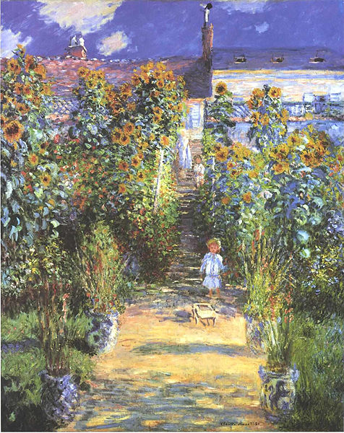
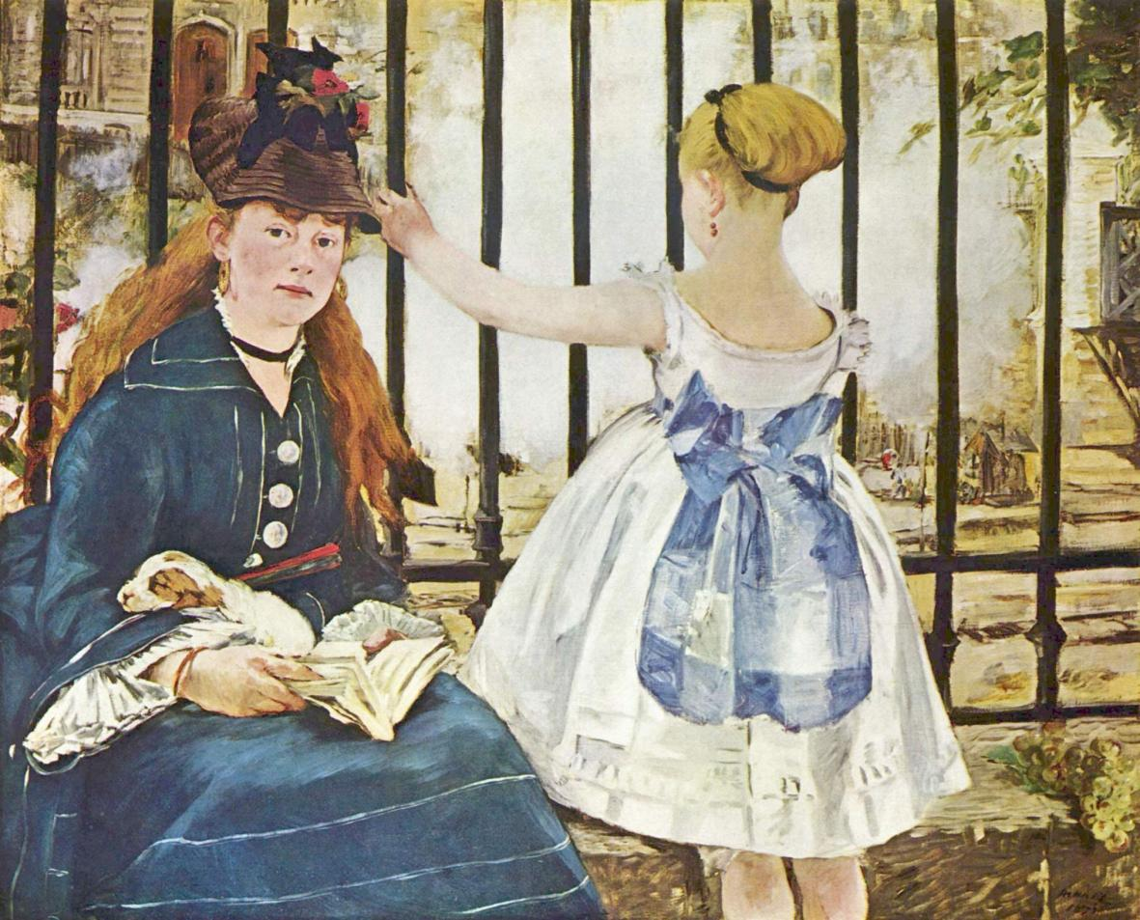
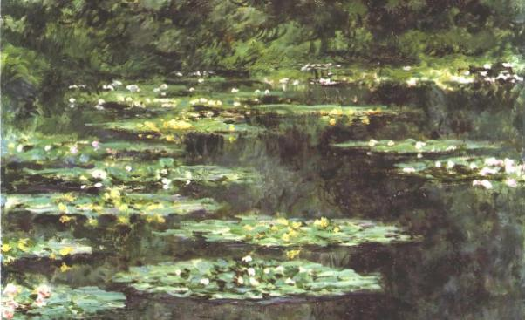
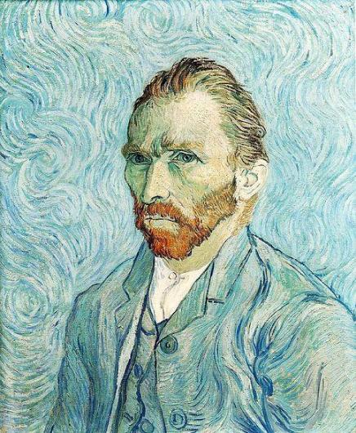
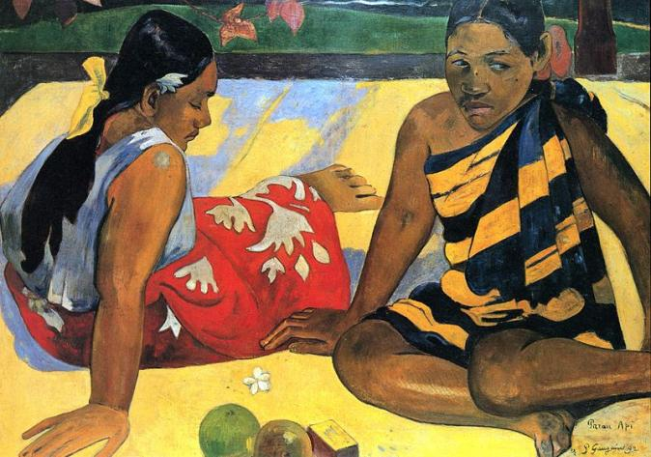
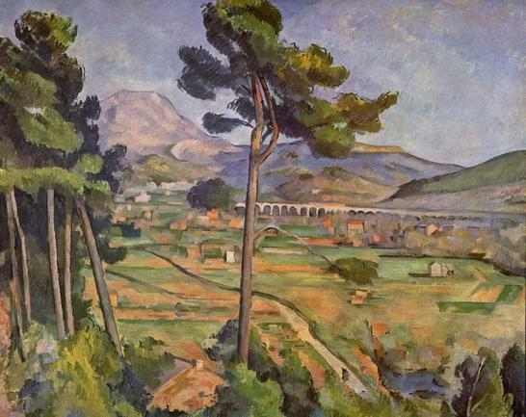
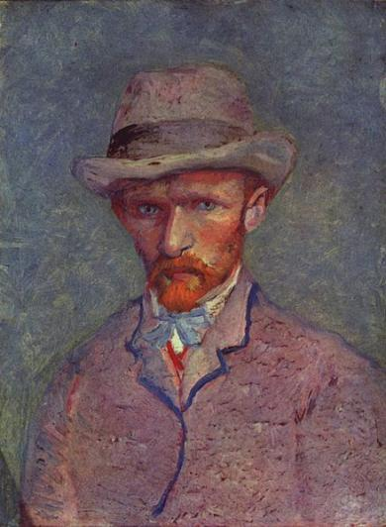
El Impresionismo
5° Básico
El Postimpresionismo

Slide 2
Objetivos de Aprendizaje
Analizar e interpretar obras de arte y diseño en relación con la aplicación del lenguaje visual, contextos, materiales, estilos u otros. (OA 4)

Slide 3
Actividad
El docente guía una conversación a fin de indagar los conocimientos previos de los estudiantes con respecto a la pintura y la escultura impresionista y postimpresionista:
¿conocen obras de arte impresionista o postimpresionista? ¿cuáles?
¿han visto obras de estos artistas en libros, láminas, revistas, museos, internet u otros lugares? ¿cuáles y dónde?
¿qué les ha llamado la atención de sus obras?
¿qué temas representan?
¿cómo usan el color?
A continuación, el profesor guía la observación de obras de pintores impresionistas y postimpresionistas como Auguste Renoir, Claude Monet, Edouard Manet, Edgar Degas, Vincent van Gogh, Paul Gauguin u otros, indicando características visuales del color (saturación, uso de colores complementarios y contraste), del uso de pinceladas (yuxtapuestas y manchas) y algunos elementos contextuales de sus obras.

Slide 4
Características generales del Impresionismo
La teoría de los colores: primarios y secundarios
Prim.
Sec.
Sec.
Prim.
Prim.
Sec.

Slide 5
Características generales del Impresionismo
La teoría de los colores: complementarios
Prim.
Sec.
Sec.
Prim.
Prim.
Sec.
Parejas de complementarios:
Rojo – verde
Azul – naranja
Amarillo – violeta

Slide 6
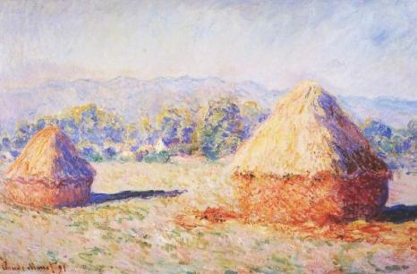
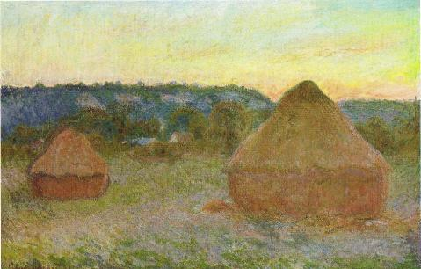
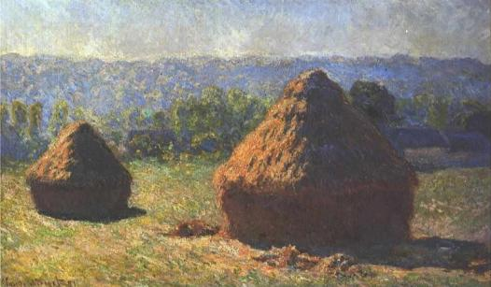
Características generales del Impresionismo
II. La plasmación de la luz
Los colores no son inmutables, varían de acuerdo a la luz que llegue a los objetos.
Al amanecer
Atardecer en otoño
Al final del verano
Claude Monet
Claude Monet en commons.wikimedia.org

Slide 7
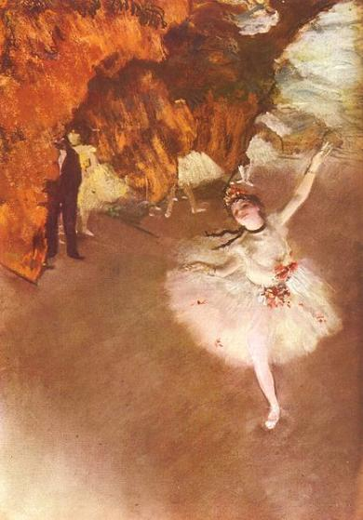
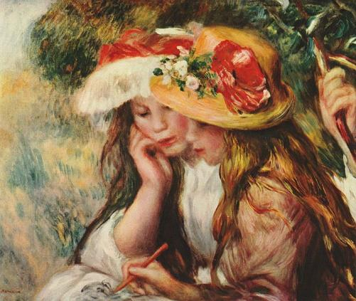
Características generales del Impresionismo
II. La plasmación de la luz
Plasmaron la impresión de un momento fugaz.
Niñas leyendo,
Auguste Renoir
Ballet L´Etoile,
Edgar Degas
Degas y Renoir en commons.wikimedia.org

Slide 8
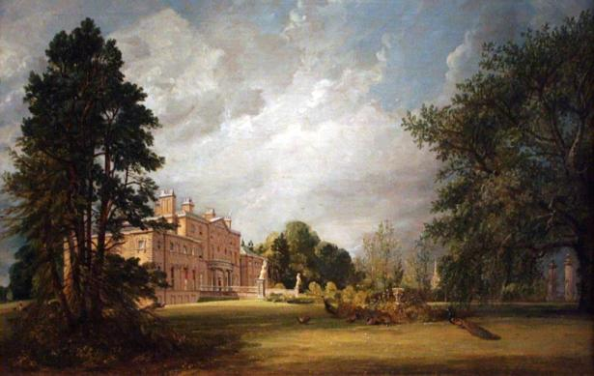
Características generales del Impresionismo
III. Las sombras se colorearon y se dejó de usar el claroscuro.
Claude Monet
John Constable
Claroscuro
Sombra coloreada
Manet y Constable en commons.wikimedia.org

Slide 9
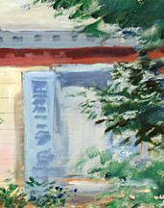
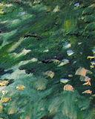
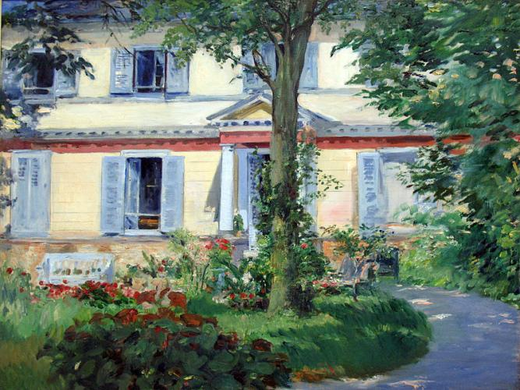
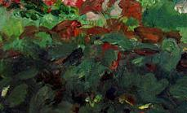
Características generales del Impresionismo
IV. La pincelada suelta.
Casa de campo en Rueil,
Edouard Manet
Manet en commons.wikimedia.org

Slide 10
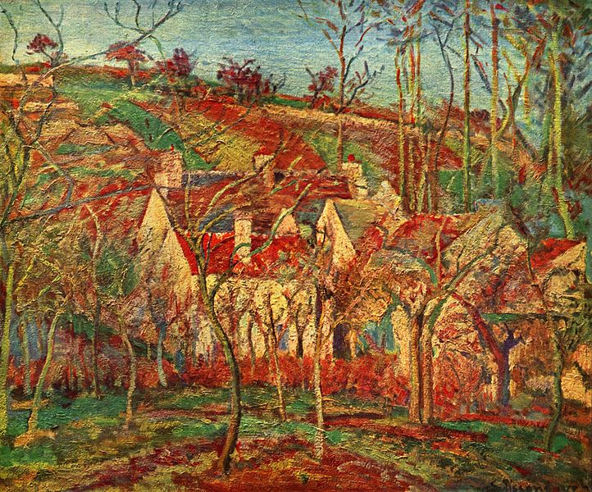
Características generales del Impresionismo
IV. Pintura al aire libre.
Techos rojos en un pueblo en invierno,
Camille Pisarro
Pissarro en commons.wikimedia.org

Slide 11
Algunos pintores impresionistas
Edouard Manet
Auguste Renoir
Claude Monet
Edgar Degas

Slide 12
Edouard Manet
Pintor, padre del Impresionismo, nace en 1832 y muere en 1883.
En muchas de sus obras observamos una pincelada suelta.
En gran parte de sus pinturas, el tema es la figura humana.
Manet iniciaba los bocetos con modelos que posaban en su estudio y los terminaba al aire libre.

Slide 13
Edouard Manet
Puerta estación de San Lázaro
eduard Manet en commons.wikimedia.org

Slide 14
El tema es una mujer y una niña en la estación de ferrocarril.
La mujer sostiene un libro que no lee y un perro durmiendo sobre su regazo.
La niña aparece de espaldas. mostrando su vestido con un gran lazo, al estilo de la época.
¿Qué otras cosas observamos en estas pinturas?
¿Qué tipos de colores usó el pintor?
Edouard Manet
Puerta estación de San Lázaro

Slide 15

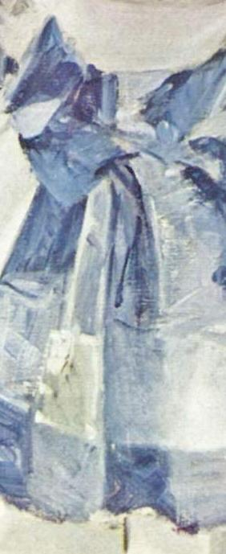
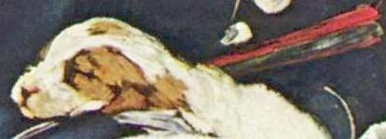
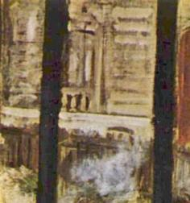
Edouard Manet
Síntesis de las formas y pincelada suelta
Notes:
15

Slide 16
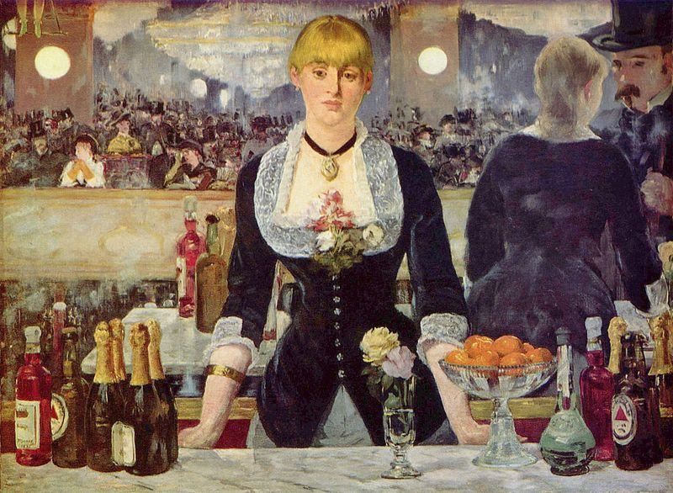
Edouard Manet
En el bar del Folies Bergére
eduard Manet en commons.wikimedia.org

Slide 17
Aprendamos a mirar un cuadro, jugando.
Edouard Manet
Respondan:
¿Cuántas naranjas hay?
La mujer que atiende el bar, ¿está de frente o de espaldas?
¿Cuántas botellas rojas de licor hay?
¿Qué joyas tiene la mujer?
Pregunten:
Reúnanse en grupo e inventen cinco preguntas acerca del cuadro y háganselas a sus compañeros.

Slide 18
Auguste Renoir
Pintor impresionista que nace en 1841 y muere en 1919.
En sus pinturas muestra alegría de vivir.
Usa una pincelada suelta.
Pinta principalmente cuerpos femeninos y escenas de la vida cotidiana al aire libre.

Slide 19
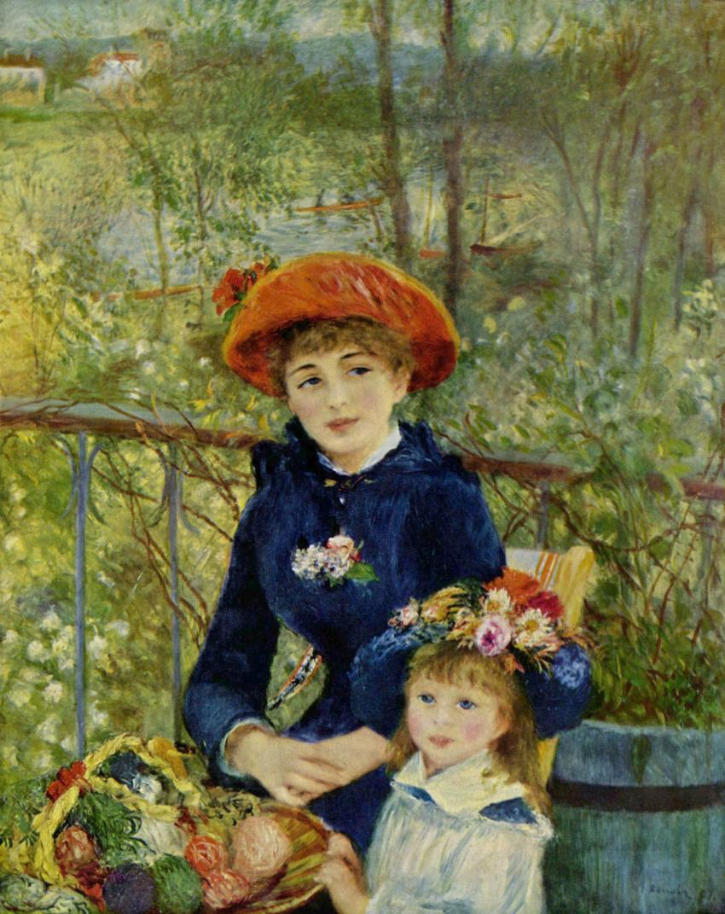
En la terraza
Auguste Renoir

Slide 20

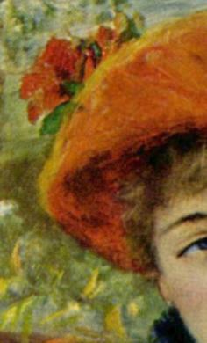


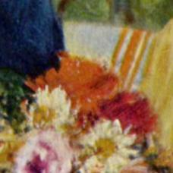


Uso de colores complementarios
Auguste Renoir
En la terraza

Slide 21

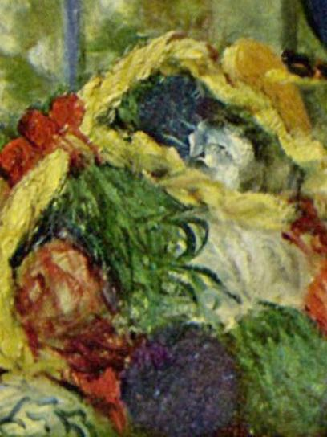
Pincelada suelta
Auguste Renoir
Auguste Renoir en commons.wikimedia.org

Slide 22
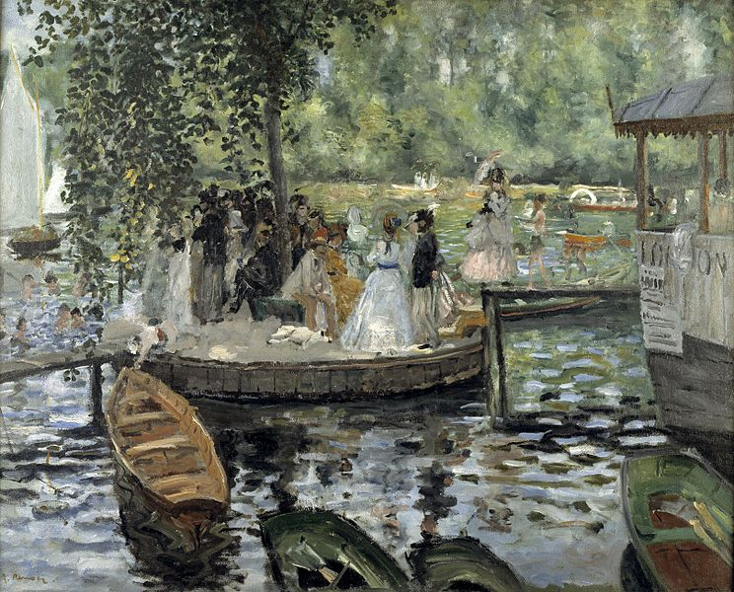
Auguste Renoir
La Grenouillère
¿Cómo usó el pintor las pinceladas en esta obra?
Auguste Renoir en commons.wikimedia.org

Slide 23
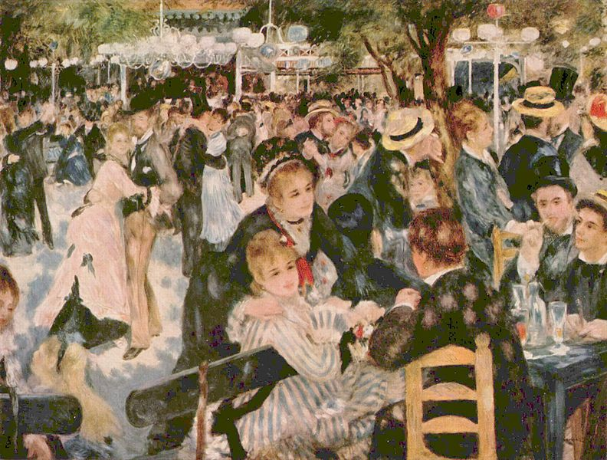
Auguste Renoir
Baile en La Moulin de la Galette
¿Qué sucede con las luces y las sombras en la pintura?
Auguste Renoir en commons.wikimedia.org

Slide 24
Claude Monet
Nace en 1840 y muere en 1926
Es el pintor impresionista por excelencia.
Usa muchas veces el color puro que mezcla con blanco.
Se caracteriza por su trabajo en torno a la luz.
Realiza muchas pinturas en serie.
Trabajó directamente en la naturaleza.
Su pincelada es suelta y es variable.

Slide 25
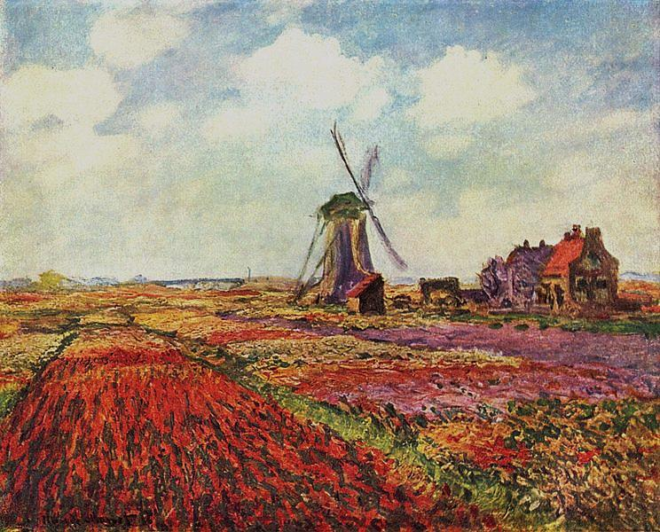
Claude Monet
Campo de tulipanes
Claude Monet en commons.wikimedia.org

Slide 26
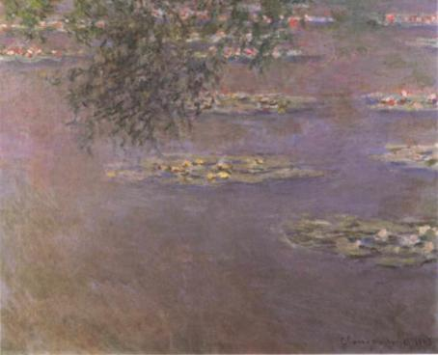
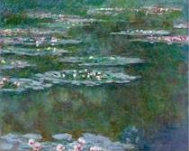
Claude Monet
El estanque de nenúfares
¿Qué características del Impresionismo observamos en estas pinturas?
Claude Monet en commons.wikimedia.org

Slide 27
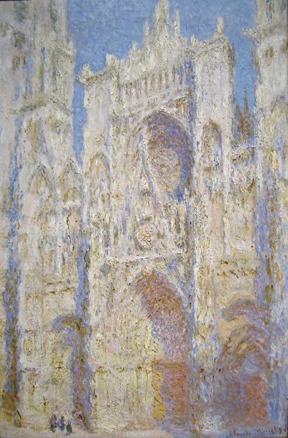
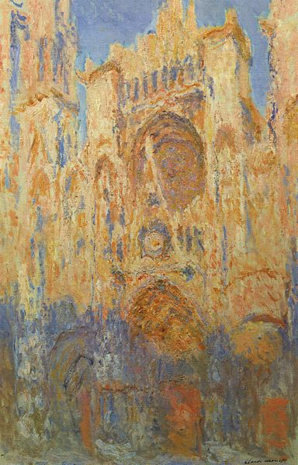
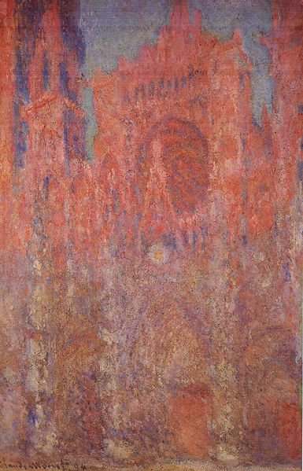
Claude Monet
La catedral de Rouan

Slide 28
Edgar Degas
Nace en 1834 y muere en 1917.
A diferencia de otros impresionistas, trabajaba en su taller o pintaba en lugares cerrados.
Los temas de sus obras son las bailarinas, las mujeres y las carreras de caballos.
Trabajó mucho con lápices pastel; este material le permitía captar rápidamente las escenas de ballet y del diario vivir.

Slide 29
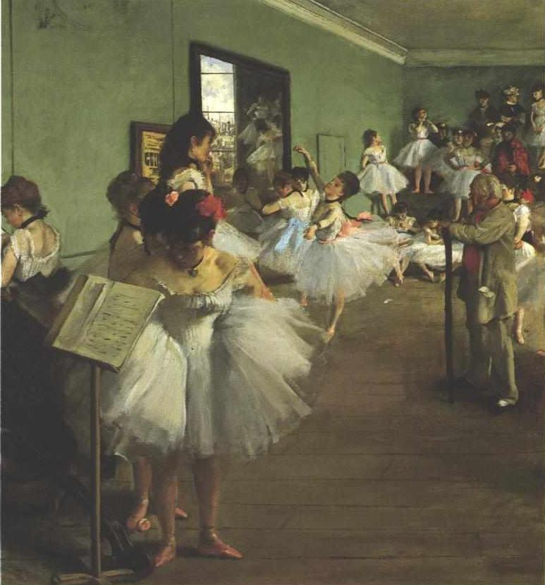
Edgar Degas
Examen de ballet
Edgar Degas en commons.wikimedia.org

Slide 30
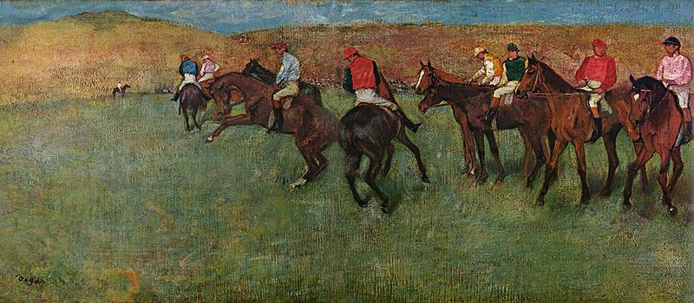
Edgar Degas
Carrera de caballos antes del comienzo
Edgar Degas en commons.wikimedia.org

Slide 31
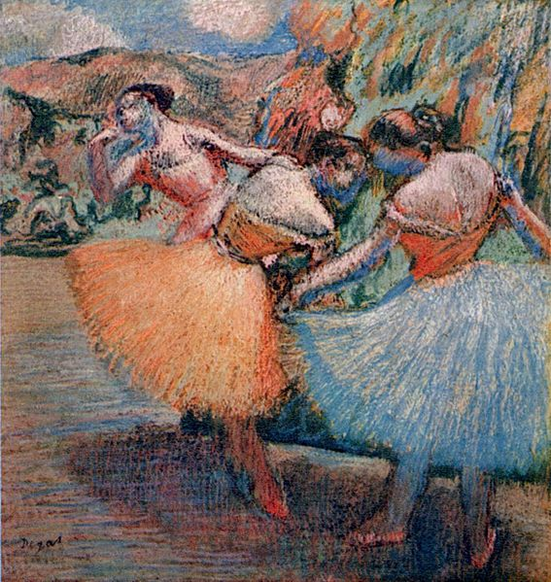
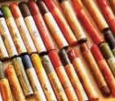

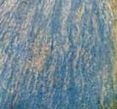
lápices pastel
Edgar Degas
Las bailarinas
Edgar Degas en commons.wikimedia.org

Slide 32
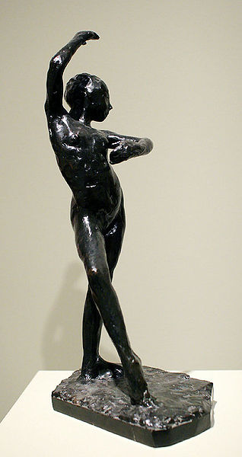
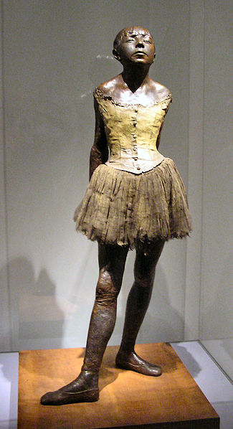
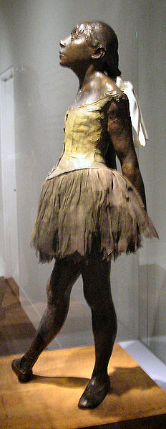
Edgar Degas también fue escultor
Edgar Degas
La bailarina
Edgar Degas en commons.wikimedia.org

Slide 33
Algunos pintores Postimpresionistas
Vincent van Gogh
Paul Gauguin
Paul Cézanne

Slide 34
Características del Postimpresionismo
En el Postimpresionismo se enmarca un grupo de pintores con diversos estilos e ideas.
El Impresionismo fue el punto de partida para estos artistas.
No solo pintaron lo que observaban, sino también lo que sentían.
Experimentaron con nuevos temas y nuevas técnicas.
Los planteamientos en torno a la pintura de este grupo serán la puerta para el arte del siglo XX.

Slide 35
Vincent van Gogh
Nace en 1853 y muere en 1890.
Tuvo contacto con los impresionistas, pero su estilo es original y diferente al de esos pintores.
Aplicó a menudo el color de manera densa y en un estado puro, sin mezclarlo.
Su pincelada es vertiginosa y llena de movimiento.
Abarca diversos temas, como retratos, autorretratos, bodegones, escenas costumbristas; su tema preferido fue el paisaje que representa campos o pueblos.
Van Gogh es el antecesor del expresionismo.

Slide 36
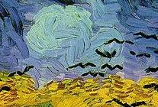
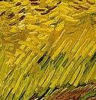
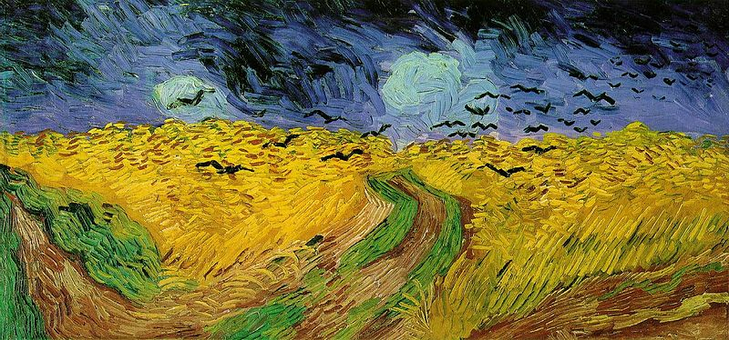
Su pincelada está llena de movimiento y usa el color puro.
Vincent van Gogh
Campo de trigo con cuervos
Vincent Van Gogh en :commons.wikimedia.org

Slide 37
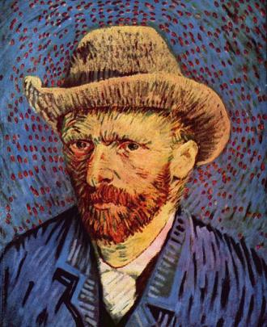
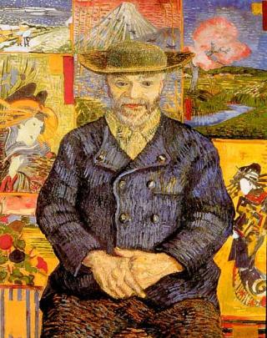
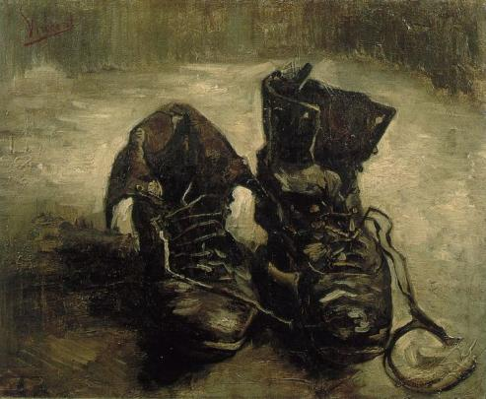
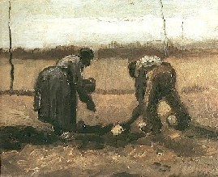
Autorretrato con sombrero de paja
Retrato de Pere Tanguy
Un par de zapatos
Vincent van Gogh
Pinta diversos temas, como retratos, autorretratos, bodegones y escenas costumbristas; su tema preferido es el paisaje que representa campos o pueblos.
Plantadores de patatas
Vincent Van Gogh en :commons.wikimedia.org

Slide 38
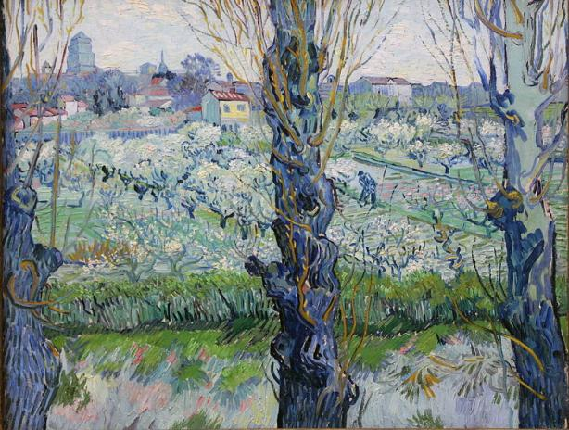


Vista de Arles
Vincent van Gogh
La iglesia de Auvers
Vincent Van Gogh en :commons.wikimedia.org
En la Provence

Slide 39



Vincent van Gogh
Comparen los autorretratos del pintor e indiquen semejanzas y diferencias.
Vincent van Gogh en commons.wikimedia.org

Slide 40

Vincent van Gogh
La noche estrellada
¿Qué elementos de esta pintura no son iguales a la realidad?
Vincent van Gogh en :commons.wikimedia.org

Slide 41
Paul Gauguin
Nace en 1848 y muere en 1903.
Junto con Van Gogh, es un artista innovador y original.
Buscando nuevos motivos de inspiración, partió a Tahití, donde desarrolló sus obras más conocidas.
Reconoció la importancia del arte primitivo y el contacto con las culturas indígenas de la Polinesia contribuyó a aumentar su fuerza expresiva y a simplificar sus composiciones.
Sustituyó la perspectiva por la pintura plana.

Slide 42


En Tahití
La ronda de las pequeñas bretonas
Paul Gauguin
En Europa
¿Qué cambia en cuanto al color y la forma en la pintura de Gauguin?
Paul Gaugin en commons.wikimedia.org
La siesta

Slide 43



Los colores aplicados en esta pintura son casi uniformes. La luminosidad y la intensidad de los colores definen los distintos planos del ambiente.
Paul Gauguin
La huida
Paul Gaugin en commons.wikimedia.org

Slide 44

Paul Gauguin
Mujeres en la playa
Paul Gaugin en commons.wikimedia.org
¿En que se parecen y en qué se diferencian?

Slide 45
Paul Cézanne
Nace en 1839 y muere en 1906.
Sus temas son el paisaje, la figura humana y bodegones.
De Pisarro aprende el tratamiento de la luz y la pintura al aire libre del Impresionismo.
Según él, los artistas ven, interpretan y recrean la realidad de acuerdo a lo que piensan y sienten.
Una de sus grandes preocupaciones fue la composición; afirmaba que todo se ajustaba a tres formas fundamentales en la naturaleza: la esfera, el cono y el cilindro.
El color en su obra es el elemento que define a las formas.
Cézanne es el antecesor del cubismo.

Slide 46

Las tres formas fundamentales: la esfera, el cono y el cilindro.
Paul Cézanne
Jugadores de cartas
Paul Cézanne en commons.wikimedia.org

Slide 47

El color define a la forma
Paul Cézanne
Naturaleza muerta con botella y cesta de manzanas
Paul Cézanne en commons.wikimedia.org

Slide 48



Pintó muchas veces el monte Santa Victoria desde diferentes ángulos y en diferentes épocas.
Paul Cézanne
Paul Cézanne en commons.wikimedia.org

Slide 49








Paul Cézanne
¿Dónde estará en el cuadro el sector recortado?
Paul Cézanne en commons.wikimedia.org

Slide 50


